Slide 1
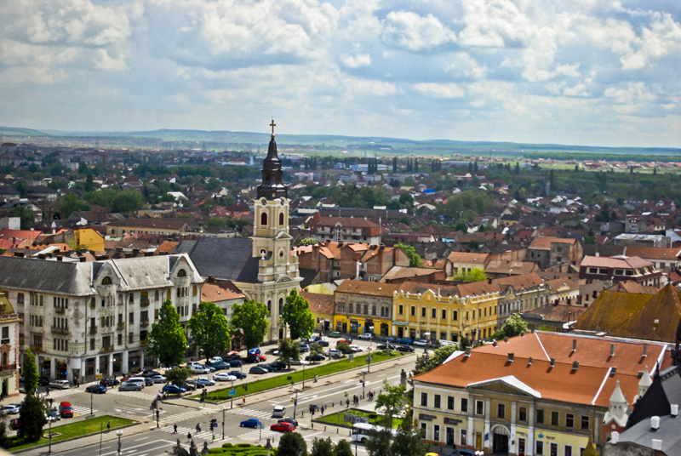
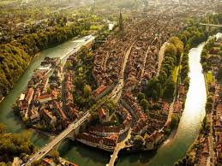
Ma ville
Oradea

Slide 2
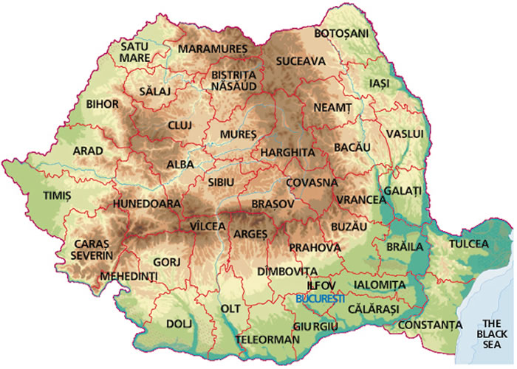
La Position d’ Oradea
Oradea (en Bihor compte) est situé dans le nord-ouest part de la Roumanie.
Ma ville a un climat tempéré avec des hivers doux et des étés chauds.

Slide 3
Des faits Historiques
Oradea est un des plus importants centres économiques, socials et culturel de notre pays et elle est considérée comme une porte d’accès vers L’Europe Centrale et de West.
La ville est premièrement mentionnée in 1113, sous le nom Latin Varadinum
La ville a fleuri du point de vue économique et culturel à partir du 13eme siècle

Slide 4
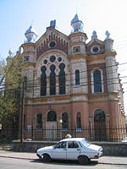
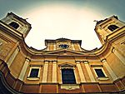
Oradea a de beaux bâtiments historiques qui ont été construits pendant la domination de l’Áutriche et de l’Hongrois.
Oradea est réconnu en Roumanie et au dehors pour ses uniques bâtiments en style baroque et pour sa riche collection des éléments d’ architecture Art Nouveau.

Slide 5
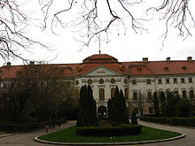
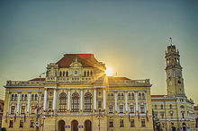
Des bâtiments Neo classiques
Le Palais Bishop La Mairie

Slide 6
quelques lieux à visiter
Il y a beaucoup de lieux précieux à visiter à Oradea, tels que:
-des monuments
-des bâtiments: l’établissement baroque formé du Palais Episcopal, de la Basilique Romano-Catholique avec de numeraux fresques et l’énsemble Canonique, le Theatre, le Palais Black Eagle, le Palais Ulmann, Palais de la Mairie
-des églises : L’église à la lune (un systeme qui indique les phases de la lune), la Cathédrale Romano Catholique
-la cité d’ Oradea
-le Zoo, récemment modernisé
-les musées: ‘Tarii Crisurilor’, ‘Iosif Vulcan’

Slide 7
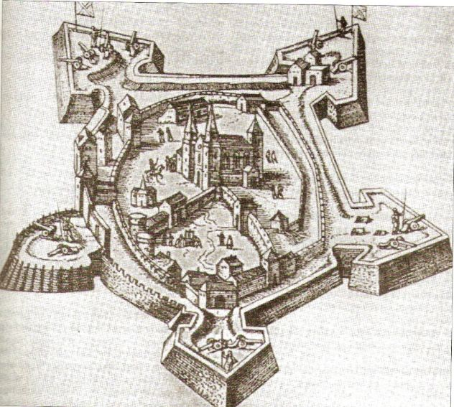
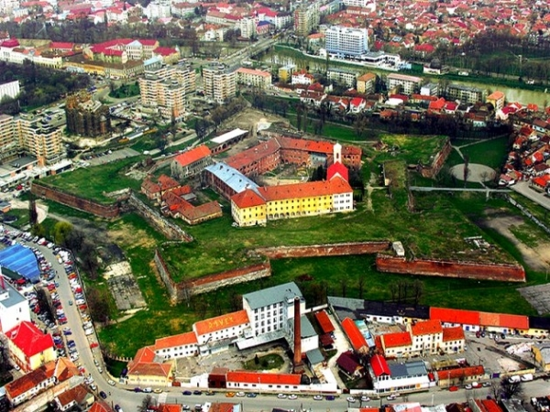
La cité d’ Oradea
La cité d’Oradea est considérée un monument architectural en Romanie, l’un qui peut être visité et même utilisé pour l’éspace interieur, complétement rénové aujourd’hui, en gardant les mêmes caractéristiques architecturels. Il est dit que la cité n’a pu pas être conquéri grâce aux tunnels au-dessous qui communiquent avec l’éxterieur.

Slide 8
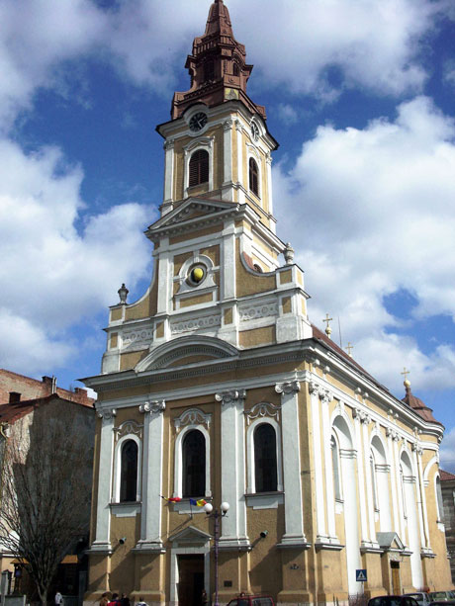
L’église à la lune
Construit entre 1784-1790 et nomé comme ça grâce au mécanisme unique en Europe, une sphère de trois métres qui communique les phases de la lune par rotation.

Slide 9
Des choses à faire en Oradea
Les loisirs préférés:
- promenades dans les parcs et dans les forêts
- Natation dans les piscines et aqua parcs
- Faire des achats
- Dancer dans les clubs
- Régarder des films au cinéma

Slide 10
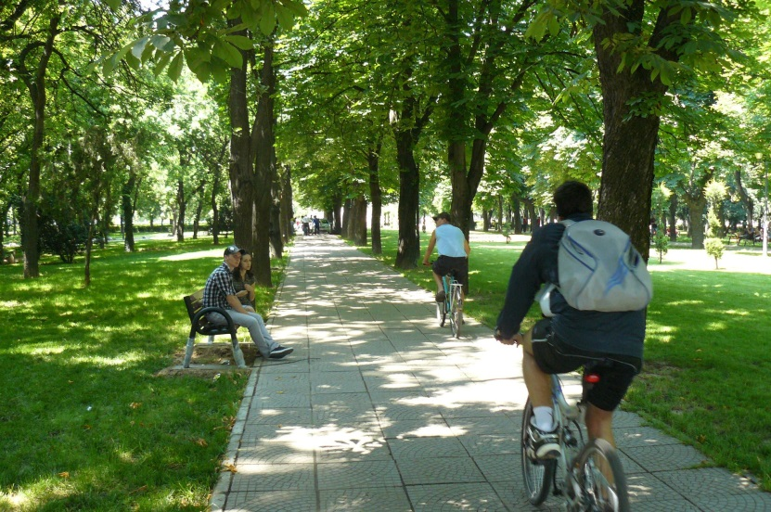
Activités
Des promenades dans les parcs
Bowling
Swiming

Slide 11
visitez Oradea, tout le monde est bien venu.
Motto

Slide 12
Nous vous rémercions pour régarder notre présentation
Prof. : Drugas Corina
élèves de la IXème D
Oradea

